Slide 1
Dispositif Pass colo
Dispositif d’Etat confié à VACAF
Webinaire 2024

Slide 2
Publics visés et articulation avec les autres aides
Destiné aux enfants qui fêtent leurs 11 ans dans l’année considérée. Enfants nés en 2013 pour l’année 2024. (s’il n’est pas utilisé l’année des 11 ans, l’enfant pourra en bénéficier l’année suivante, année de ses 12 ans)
Attribué sur critères de ressources, au bénéfice des familles justifiant d’un quotient familial inférieur ou égal à 1500 : - 350 € pour les QF jusqu’à 200 € - 300 € pour les QF compris entre 201 et 700 € - 250 € pour les QF compris entre 701 et 1200 € - 200 € pour les QF compris entre 1 201 et 1 500 €
Le Pass colo est systématiquement activé en première intention et cumulable avec toutes les aides aux colos (AVE, « colos apprenantes », collectivités, CSE, …). Il appartient donc aux organisateurs de séjours d’activer toutes ou partie des aides en fonction de l’éligibilité de la famille sachant que l’aide des Caf devra être activée en dernier. La famille a la possibilité de choisir le séjour où elle souhaite déduire le Pass colo.
Nominatif et incessible, le Pass colo ne peut être utilisé qu’une seule fois par enfant.

Slide 3
Le montant de l’aide alloué aux familles éligibles
Les familles allocataires Caf et ressortissantes MSA éligibles ont été informées via une notification.
Les autres familles, non connues des Caf ou des MSA, sont orientées vers la plate-forme de la JPA afin de vérifier leur éligibilité (calcul du QF).
L’ensemble des enfants éligibles est disponible sur le site de gestion 2024.vacaf.org de sorte que les organisateurs puissent les identifier et les inscrire dans leurs séjours.
Les familles ont par ailleurs à leur disposition un simulateur, sur le site jeunes.gouv.fr, leur permettant d’estimer le montant de leur aide Pass colo à partir des critères d’éligibilité (âge et QF).

Slide 4
Les séjours éligibles au conventionnement Pass colo
Vous devez proposer des séjours qui :
Accueillent des enfants de 11 ans (non exclusif)
Une durée de minimum 4 nuits/ 5 jours
Se déroulent pendant les vacances scolaires (à compter des vacances de printemps 2024)
Relèvent d’une des typologies Sdjes suivants :
Les séjours de vacances,
Les activités d’hébergement accessoires à un accueil de loisirs ou à un accueil de jeunes,
Les séjours à l’étranger,
Les séjours spécifiques sportifs, linguistiques, artistiques et culturels,
Les accueils de scoutisme qui sont ouverts à tous les mineurs sans exclusivité.

Slide 5
VACAF opérateur
du conventionnement au versement de l’aide Pass colo
Les organisateurs de séjours et prescripteurs, respectant les critères d’éligibilité sont invités à se rapprocher de VACAF pour :
Etape 1 : Demander un conventionnement Pass colo
Etape 2 : Créer le(s) séjour(s) proposés aux familles dans le cadre du dispositif
Etape 3 : Consulter les droits des familles et enregistrer les enfants
Etape 4 : Facturer les séjours
Etape 5 : Percevoir l’aide Pass colo

Slide 6
Vous êtes déjà labellisé AVE :
Rendez-vous sur le site 2024,vacaf.org pour faire votre demande de conventionnement Pass colo en quelques clics !

Slide 7
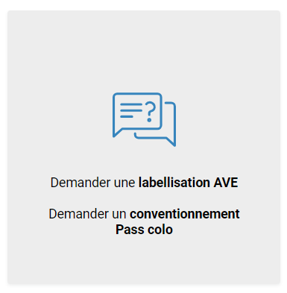
Etape 1 : Demander un conventionnement Pass colo
Vous n’êtes pas labellisé AVE, la demande se réalise via le site
partenaires.vacaf.org
A partir de la page d’accueil, dans « Vos démarches en ligne », cliquez sur :
Puis
Vous serez invité à remplir un formulaire pour accéder au site de gestion 2024.vacaf.org où vous réaliserez votre demande de conventionnement Pass colo. Consultez le « Kit partenaire Pass colo »

Slide 8
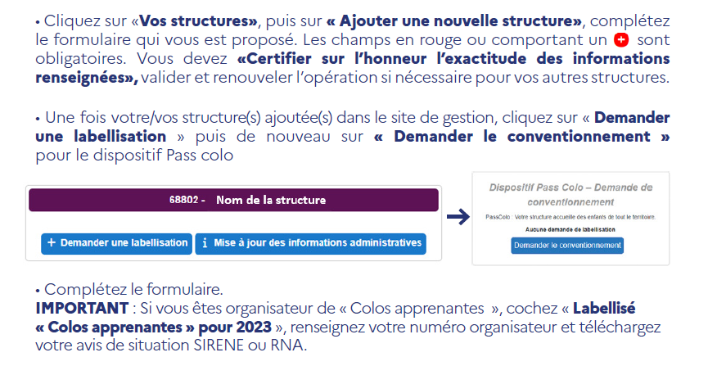
Etape 1 : Demander un conventionnement Pass colo
Vous êtes déjà labellisé AVE, la demande se réalise via le site
2024.vacaf.org
A partir de la page d’accueil :

Slide 9
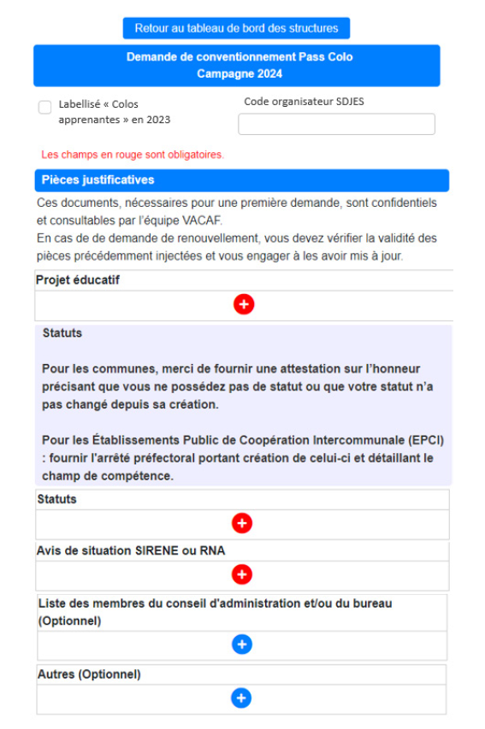
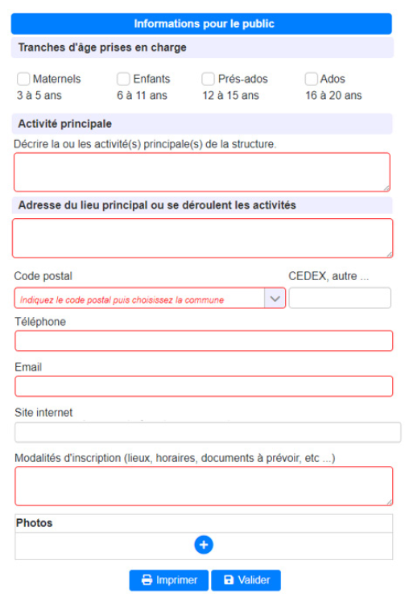
Vous devez vous munir de :
Votre avis Siren
Votre numéro organisateur Sdjes
Votre catalogue de séjours, à télécharger dans la rubrique « autres documents optionnels », pour nous permettre de vérifier l’éligibilité des séjours

Slide 10
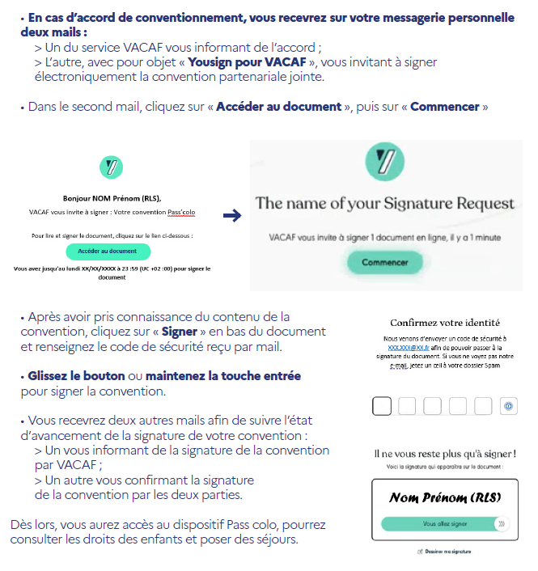
Etape 1 : Etude du conventionnement et signature de la convention
Points de vigilance :
La sécurisation de vos messageries peut parfois générer des blocages des messages Yousign.
Si vous recevez le message de validation VACAF, sans recevoir le lien Yousign, revenez vers les services de VACAF via la messagerie disponible sur votre page d’accueil du site. Une modification de l’adresse du responsable légal sera peut-être nécessaire.

Slide 11
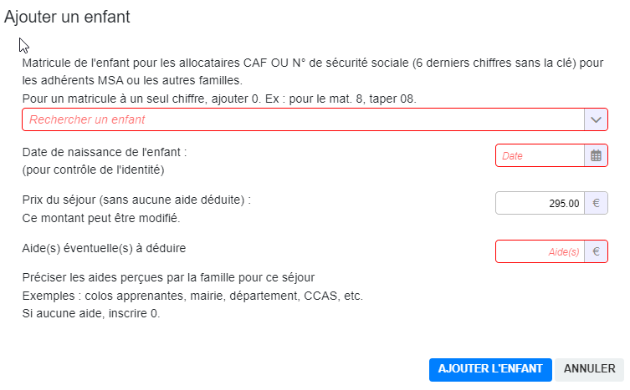
Comment faire si la collectivité a déjà une tarification spécifique pour l’articuler avec le Pass colo ?
Les collectivités disposent parfois de tarifications déjà pré-établies en fonction des QF.
Cependant l’aide Pass colo sera déduite en premier.
Ex : coût maximum 1000 €
Prix pour l’enfant : 700 €
Aide de la collectivité : 300 €
Déclarer le coût brut du séjour
sans aide de la collectivité : coût
maximum facturé : 1000 €
Positionner l’aide de la collectivité
dans autres aides : 300 €
Remarque :
Si les familles ont déjà réglé le reste à charge de leur séjour, avant la déduction du Pass colo, vous serez amené à régulariser le règlement avec la famille.

Slide 12
Comment faire si je ne trouve pas une famille qui semble pourtant éligible, dans le fichier des bénéficiaires potentiels ?
Les familles Caf et Msa éligibles ont reçu une notification Pass colo (par mail ou courrier)
Les familles ni Caf/ ni Msa doivent être orientées vers le partenaire JPA pour vérifier leur éligibilité relative au QF <= 1500 et enfant né en 2013.
Si la famille n’est pas dans une de ces situations, il se peut qu’elle ne soit pas éligible ou que le numéro renseigné pour l’identifier soit erroné (matricule Caf ou 6 derniers chiffres du N° sécurité sociale sans la clé pour la Msa/ JPA)
Je ne trouve pas l’enfant :
Vous êtes invités à utiliser la rubrique « contacts » disponible sur la page d’accueil « poser une question sur les dispositifs enfants » : préciser le numéro que vous saisissez, le nom et prénom de l’enfant et le département d’appartenance
Coordonnées JPA :
https://jpa.asso.fr/passcolo
Saisie du numéro allocataire :
Ne pas saisir :
- les lettres ou éventuels zero situés à gauche
- les lettres situées à droite

Slide 13
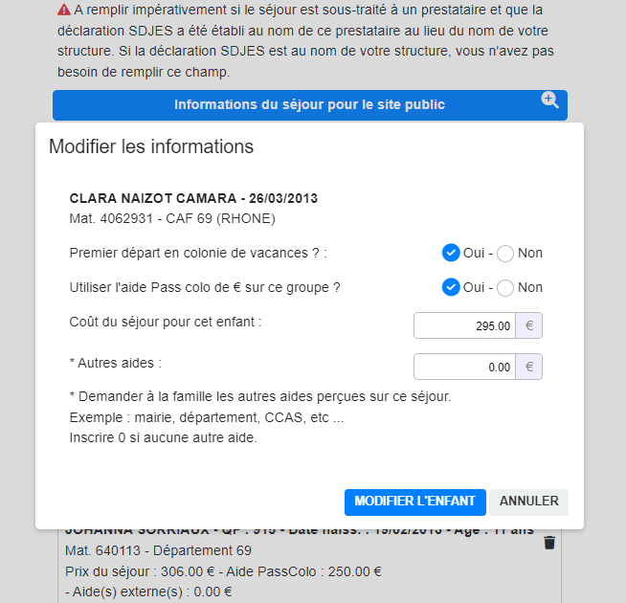
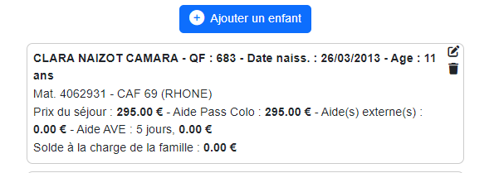
Peut-on attribuer de manière rétroactive une aide Pass colo pour un séjour qui a eu lieu aux vacances de printemps?
Il est possible de revenir sur le séjour de manière rétroactive (à partir des vacances de printemps) pour attribuer l’aide à la famille.
Modification de l’inscription de l’enfant
=> Message pop-up
Cliquer sur le crayon répondre aux 2 questions
Cliquer sur modifier l’enfant puis valider le séjour
Remarque :
Si les familles ont déjà réglé le reste à charge de leur séjour, avant la déduction du Pass colo, vous serez amené à régulariser le règlement avec la famille.

